Slide 1

普通物理B
主讲：施沈阳 博士 副教授
电话：13777450040 办公室：3S404

Slide 2
6.1 库仑定律 电场强度
6.1.1 电荷的量子化
6.1.2 电荷守恒定律
6.1.3 库仑定律
6.1.4 电场强度
6.1.5 电场强度的叠加原理
6.1.6 电荷连续分布带电体的电场强度

Slide 3
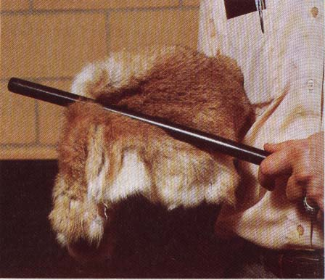
静电场
相对于观察者静止的电荷所产生的电场称
为静电场
一. 电荷
1. 电荷
带电的物体称为带电体，小的带电体称电荷
2. 电荷的分类
正电荷
胶木棒
负电荷
玻璃棒
丝绸
毛皮
3. 电荷量
物体所带电荷的多少称为电荷量
单位 库仑(C )

Slide 4
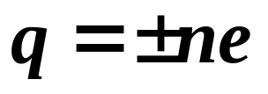
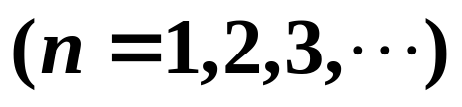
4. 电荷守恒定律
在一个与外界没有电荷交换的系统内，不论发生什么样的过程，系统内一切正、负电荷的代数和总是保持不变。
5. 电荷的量子化
一切带电体的电荷量都是电子电荷量 e 的整数倍。

Slide 5
二. 真空中的库仑定律
1. 点电荷
当每一带电体的线度与它们间的距离相较甚小时，它们的形状、大小和电荷分布对相互作用力的影响可忽略不计，这样的带电体称为点电荷。
q₁
q₂
r
d₁
当线度 d₁ 和 d₂ << r
d₂
点电荷
q₁
点电荷
q₂
r

Slide 6
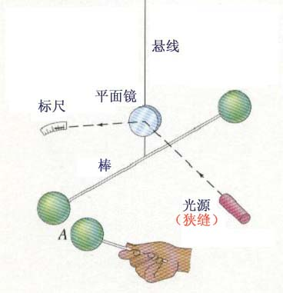
2. 库仑定律
1785年库仑扭秤实验确定：
真空中两个静止的点电荷间相互作用力的大小
F₁₂ 与它们的电荷量q₁、q₂的乘积成正比，与它们之间的距离r₁₂的平方成反比，作用力的方向沿两电荷的连线，同号电荷相斥，异号电荷相吸。
扭秤实验

Slide 7





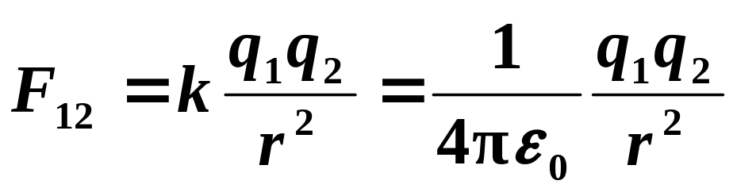
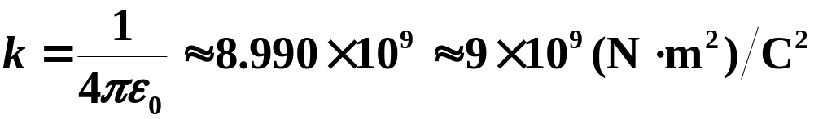
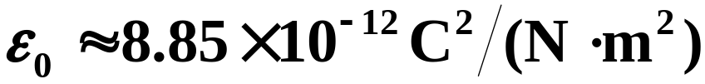
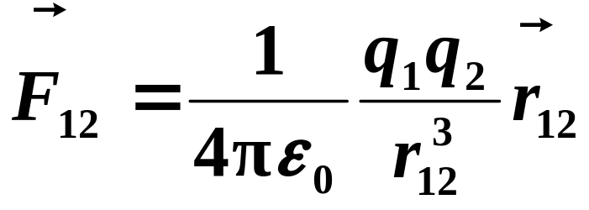
大小

Slide 8

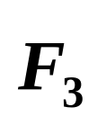

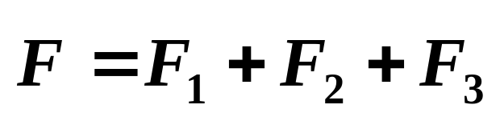
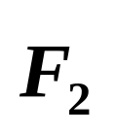
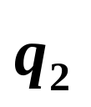
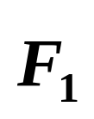
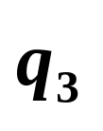
注意：
库仑定律公式仅适用于两个点电荷之间的相互作用。
实验证明，库仑相互作用力满足力的叠加原理，具有可加性。
电荷 q 所受合力为
用矢量合成法计算
当四个电荷为同号电荷时

Slide 9
电场及其表现
1. 电场
一种特殊形态的物质
电荷的周围存在电场，电荷通过电场相互作用
超距作用
电荷
电场
电荷
2. 电场力 电荷间的相互作用力
3. 静电场
相对于观察者静止的电荷周围的场
4. 静电场的最重要表现
力
功

Slide 10
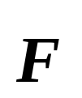

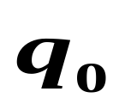
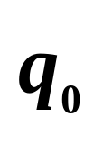
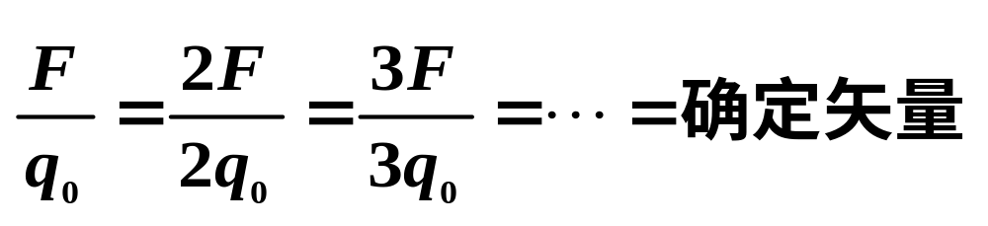
电场强度
1. 试验电荷 q ₀
电荷量足够小的点电荷
2. 实验表明
同一试验电荷 置于场
中的不同点，其受力的
大小、方向都不同。
Q
大小
置于场中某一确定点，其受力 确定。
方向

Slide 11
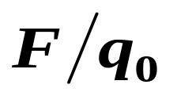
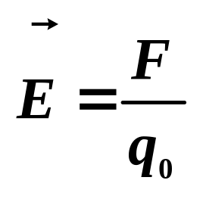
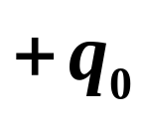
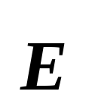
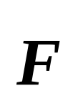
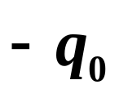
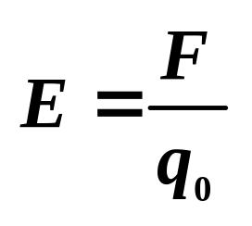
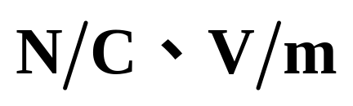
结论
电场中某一确定点处的比值 (大小和方向)与试验电荷 无关。
3. 电场强度
电场中某点的电场强度等于该点处单位正电荷所 受的力
是矢量
大小
方向
正电荷在该点处受力的方向
单位

Slide 12
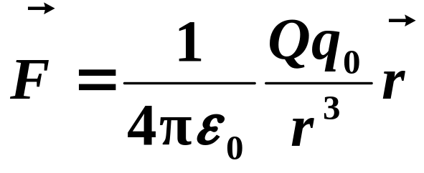

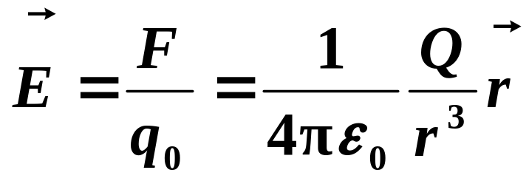
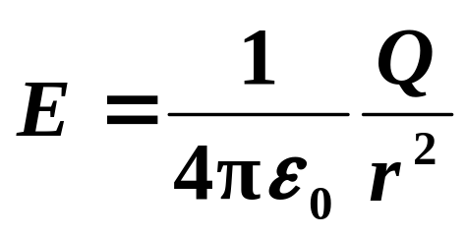
三. 点电荷的场强
库仑定律给出点电荷Q 对 P 点处q ₀的作用力为
+
Q
p
由定义， P 点处
-
Q
p
大小
方向
Q 为正，与 同向； Q 为负，与 反向

Slide 13
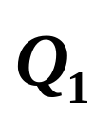
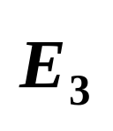
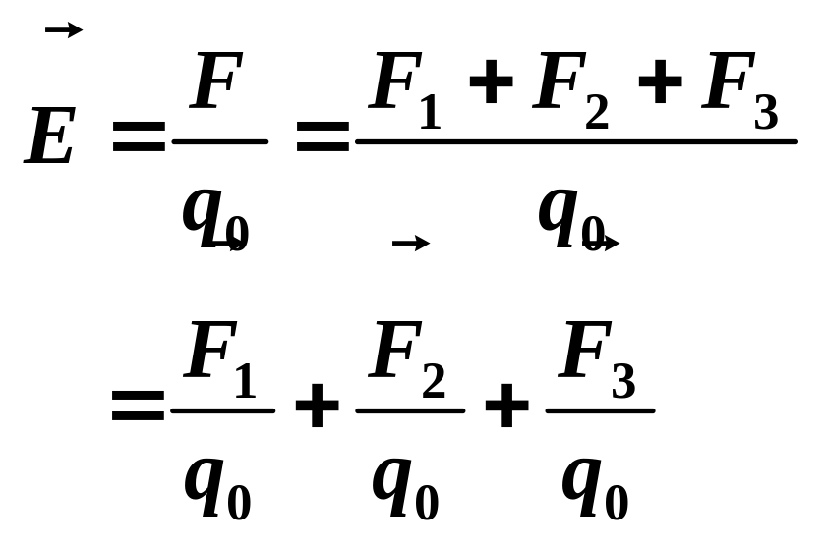
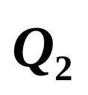
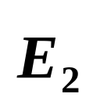
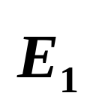
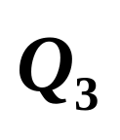
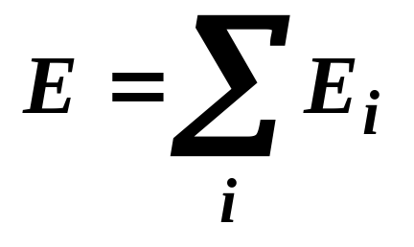
四. 电场强度叠加原理
1. 点电荷系的场强
+
P 点场强
P
-
+
场强叠加原理

Slide 14
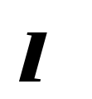
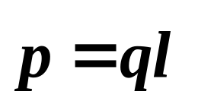
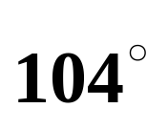
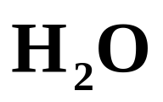
电偶极子
P
由等值异号的点电荷 +q 及- q 组成
条件
l << r
r
电偶极子的轴 +q 到 -q 的径矢
电偶极矩(电矩)
-q
+q
－
＋
分子偶极子
＋
正电中心
＋
＋
－

Slide 15

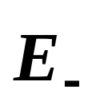
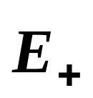

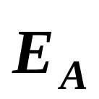
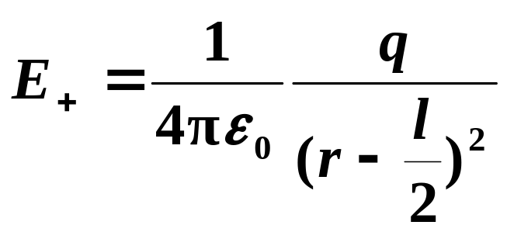
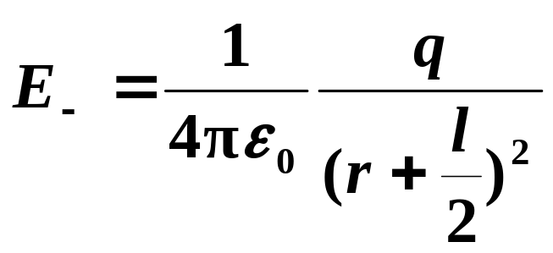
例题 1 已知电偶极子的电矩 ，求
电偶极子在它的轴的延长线上点 A 的电场强度。
解
设O为电偶极子轴的中点
A
-q
O
+q
r

Slide 16
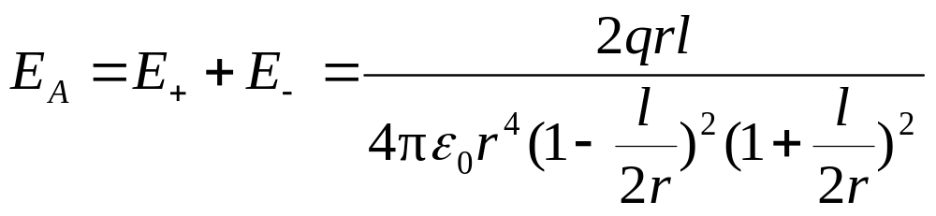
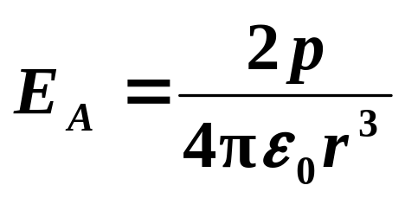

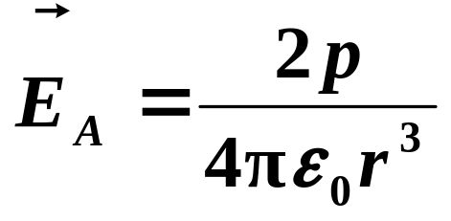
A点的电场强度
大小
又因 r<< l，故
方向
与电矩 的方向相同
在A点产生的电场强度为

Slide 17

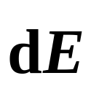





2. 连续分布带电体 Q 的场强
视为点电荷
选电荷元dq
dq
分解
Q
dq
P
Q
dq在 P 点产生的场强为
叠加
设带电体的电荷体密度为 ，则
Q在P点的场强为

Slide 18





连续带电体的场强
电荷线密度：
电荷面密度：
电荷体密度：

Slide 19





求场强步骤：
（１）
（２）
（３）

Slide 20








例题 2 均匀带电细棒OA长为l，所带电荷量为q。求通过棒的一个端点A与棒垂直的平面上一点P的电场强度，P与端点A的距离为d。
解
在细棒上取长为
的电荷元
y
P
d
dq
在P点的场强大小
O
x
A
x
l - x

Slide 21






其中
y
P
d
同理
dq
O
A
x
x
l - x

Slide 22




Slide 23
电荷线密度为l的“无限长”均匀带电细线，
弯成图示形状．若半圆弧AB的半径为R，
试求圆心O点的场强．
A
∞
R
O
∞
B

Slide 26







例题 3 电荷q均匀分布于半径为R 的圆环L上，计算在环的轴线上与环心相距x的P点的电场强度。
解
取弧元 dl ，所带电荷量
dl
R
p
x
x
L
在P点的场强 的大小
方向
如图
由于电荷分布的轴对称性

Slide 27






又
方向沿轴线

Slide 28






例题 4 半径为R 的均匀带电圆盘，电荷面密度 ，计算轴线上与盘心相距x的P点的电场强度。
解
将圆盘视为由许多同心细圆环组成。半径为r、宽度为dr 的细圆环所带电荷量为
r
x
P
x
R
dq在P点的场强大小
∵ 各 同向
∴ 圆盘在P点的场强

Slide 29


大小
方向
沿x轴方向
讨论
当R → ∞时，
无限大平面两侧的电场强度大小

Slide 30





电场线 电场强度通量
一. 电场线
电场中所作的一系列曲线，曲线上各点的切线方向与该点电场强度 的方向一致。
1. 电场线
2. 电场线密度
通过垂直于电场强度方向单位横截面积的电场线数
P
P 点的电场线密度
P 点的 E
规定

Slide 31




3. 几种典型电场的电场线

Slide 32


4. 电场线的性质
始
终
始
正
有 ，不闭合，
于 电荷
终
负
两电场线不相交
p
若相交，p点将有两场强

Slide 33







二. 电场强度通量
电场强度通量 =电场中通过某一曲面的电场线数
1. 平面dS 与 垂直
已规定
则
2. 平面dS 的法线矢量 与 交角为
dS
dS’

Slide 34



3. 任意曲面S 的电场强度通量
选取面积元
S
dS
视为平面
向外法线
4. 任意闭合曲面S 的电场强度通量
dS
dS
S
向外法线

Slide 35





§8-4 高斯定理
一. 点电荷q 的电场中任意闭合曲面的电场强度通量
1. 点电荷在闭合曲面内
以q为中心、半径任意的球面S 的电场强度通量
由库仑定律得P 点场强
面积元dS的电场强度通量
P
dS
r
对整个球面 S
q
S

Slide 36

以q为中心任意闭合曲面S 的电场强度通量
与球面 S₁ 通量相同
q
S₁
S

Slide 37



2. 点电荷在闭合曲面S 外
q
S
S₁
结论：
在点电荷 q 的电场中，通过任意闭合曲面 S 的电场强度通量
( q在S内 )
( q在S外 )
0

Slide 38









二. 点电荷系的电场中任意闭合曲面的电场强度通量
各电荷单独存在时
( q_{i} 在S内 )
( q_{i} 在S外 )
0
S
对点电荷系

Slide 39


三. 高斯定理
通过任一闭合曲面的电场强度通量，等于该闭合曲面所包围的电荷的代数和的 倍。
空间所有电荷产生
S内一切电荷代数和
高斯面S上积分
注意：高斯定理由库仑定律导出，在静电场中与库仑定律等效

Slide 40

四. 高斯定理应用
具有某种对称性的电场，可应用高斯定理计算电场强度
步骤如下：
由电荷分布的对称性分析电场分布的对称性。
选取恰当的高斯面。
由高斯定理求出 的大小，并说明其方向。

Slide 41









例题 5 半径为R、均匀带正电 +q 的球面，求球面内、外及球面上各点的电场强度。
解
取半径为 r 的同心球面 S 为高斯面，则
+q
O
r <R
r >R

Slide 42









例题 6 电荷线密度为+λ的无限长带电直线，求与带电直线相距 r 的一点 P 的电场强度。
解
过P点作闭合圆柱面S，则
+
+
+
+
+
+
+
+
+
∵
r
P
h

Slide 43






例题 7 无限大均匀带电平面的电场。设电荷面密度为 ，求与平面距离为 r 的一点 P 的电场强度。
解
作闭合圆柱面S 如图
S
与圆柱侧面法向垂直，
与左、右底法向平行，故

Slide 44








∴
方向垂直于板面
对两无限大平板均匀带等值异号电荷平面
两板间
两板外

Slide 45












静电场力的功 电势
一. 静电场力的功
1. 点电荷电场
q
b
只与始末位置有关
a

Slide 46






2. 静电场力的特点
由场强叠加原理，上述结果可推广到点电荷系，以致任意带电体：
静电场力作功只与始末位置有关，而与路径无关
静电场力为保守力，静电场为保守力场
二. 静电场环路定理

Slide 47



也从库仑定律导出
静电场基本规律——静电场的环路定理

Slide 48









保守力作的功等于势能增量的负值
三. 电势能
从 a 点移到 b 点静电场力作的功
在 a 点的电势能
在 b 点的电势能
电荷分布在有限区域时，通常取
等于 从该点移到∞远处电场力作的功

Slide 49

四. 电势
1. 电势
电场中 a 点的电势
电势是标量，可为正为负。
大小
正负
有无
大小
正负
电势的 与 的 无关，而只与产生电场的
电荷以及电势零点的选取有关。
电势是相对量，与电势零点的选取有关。
单位 伏特，符号为V，1 V = 1 J/C

Slide 50





2.电势差
静电场中任意两点 和 之间的电势差在量值上等于把单位正电荷从 点经任意路径移到 点时，电场力所做的功 ．
电场力所做的功可用电势差表示为

Slide 51










求单个点电荷 产生的电场中各点的电势．
解
点电荷 的场强为

Slide 52





五. 电势叠加原理
1. 点电荷系的电势
为点电荷系 单独存在时产生的场强，总电场强度
电场中 a 点的电势
电势叠加原理

Slide 53




2. 连续分布的电荷的电势
带电体可以看成由许多电荷元 dq 组成
dq
视为点电荷
分解
q
dq
q
P
叠加
六. 电势的计算
计算电势的两种基本方法：
用电势叠加原理计算电势
利用电势定义计算电势，即

Slide 54






例题 8 求均匀带电圆环轴线上任一点 P 的电势。
解 取长为dl电荷元 dq
L
x
P
x
R
dl
dq在P点产生的电势
q在P点产生的电势
讨论
x = 0 处，

Slide 55



例题 9 计算均匀带电球面电场中任意一点的电势。设球面半径为R，所带电荷量为+q 。
解
设r为所求点距球心的距离，均匀带电球面内外的电场强度为
+q
O
选∞处 U=0，则
( r < R )

Slide 56





( r = R )
( r > R )
U-r 曲线
V
0
R
r

